Slide 1


PROYECTO
“PROMOVIENDO LA JUSTICIA EN LOS CASOS DE VIOLACIONES DE DERECHOS HUMANOS EN HONDURAS MEDIANTE EL FORTALECIMIENTO DE LA FISCALÍA ESPECIAL DE DERECHOS HUMANOS Y EL PODER JUDICIAL, A TRAVÉS DE LA IMPLEMENTACIÓN Y FORTALECIMIENTO DE MODELOS DE GESTIÓN FISCAL Y JUDICIAL”
Financiado con fondos de Cooperación Alemana GIZ

Slide 2
ESTUDIO EN MATERIA DE DERECHOS HUMANOS CON UN ENFOQUE EN LA MORA JUDICIAL E IMPUNIDAD EN LOS PROCESOS JUDICIALES
Diciembre 2022

Slide 3
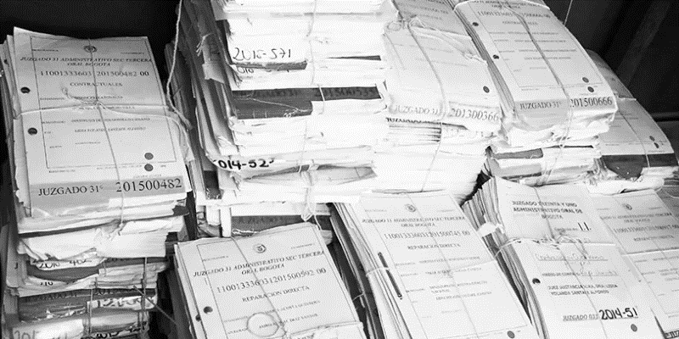
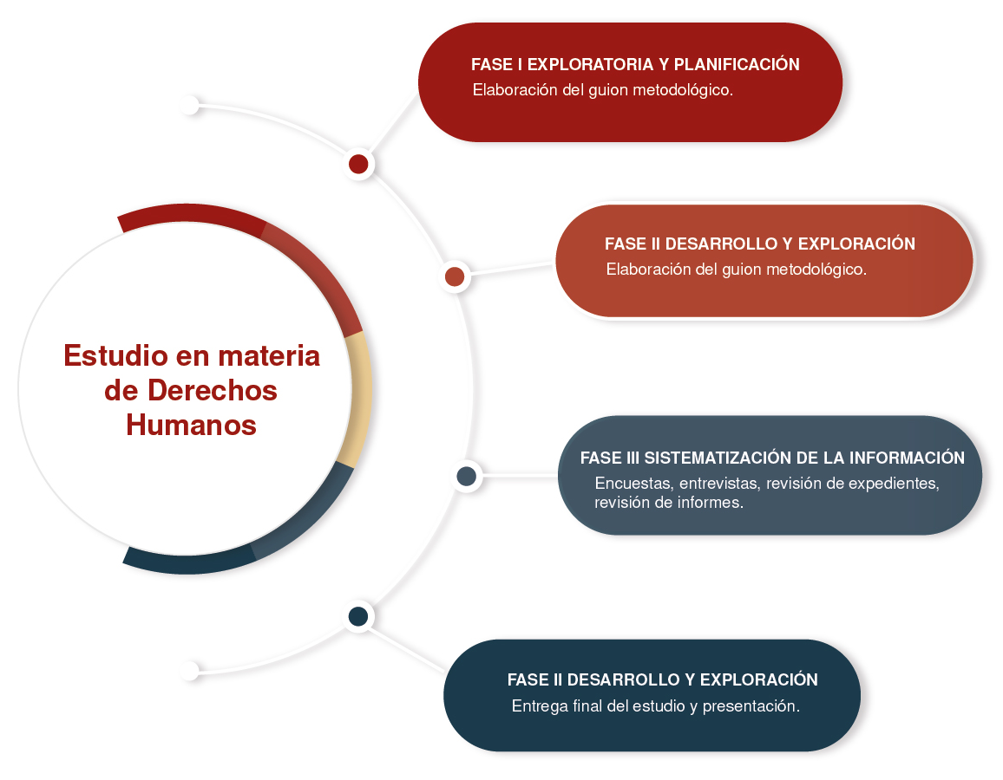
METODOLOGÍA DE INVESTIGACIÓN
OBJETIVO: Elaborar un estudio en materia de Derechos Humanos, en el que se aborden los principales patrones que influyen en el crecimiento de la mora judicial así como identificar los desafíos que se enfrentan desde el momento que se inicia con la causa judicial y/o acción, hasta que finalicen su proceso en temas relacionados de derechos humanos.
ESTUDIO EN MATERIA DE DERECHOS HUMANOS CON UN ENFOQUE EN LA MORA JUDICIAL E IMPUNIDAD EN LOS PROCESOS JUDICIALES

Slide 4
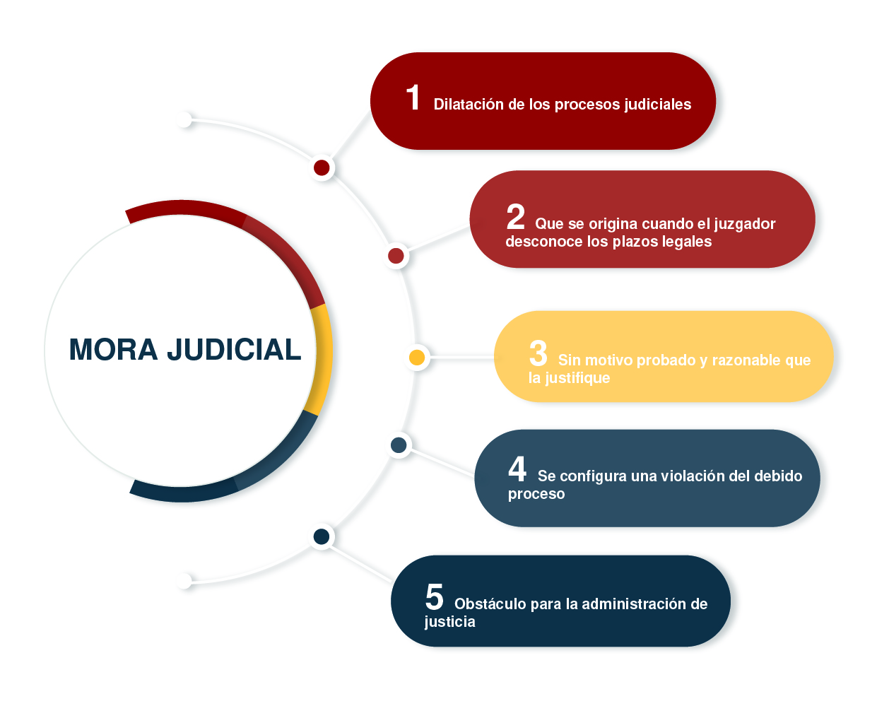
ESTUDIO EN MATERIA DE DERECHOS HUMANOS CON UN ENFOQUE EN LA MORA JUDICIAL E IMPUNIDAD EN LOS PROCESOS JUDICIALES

Slide 5
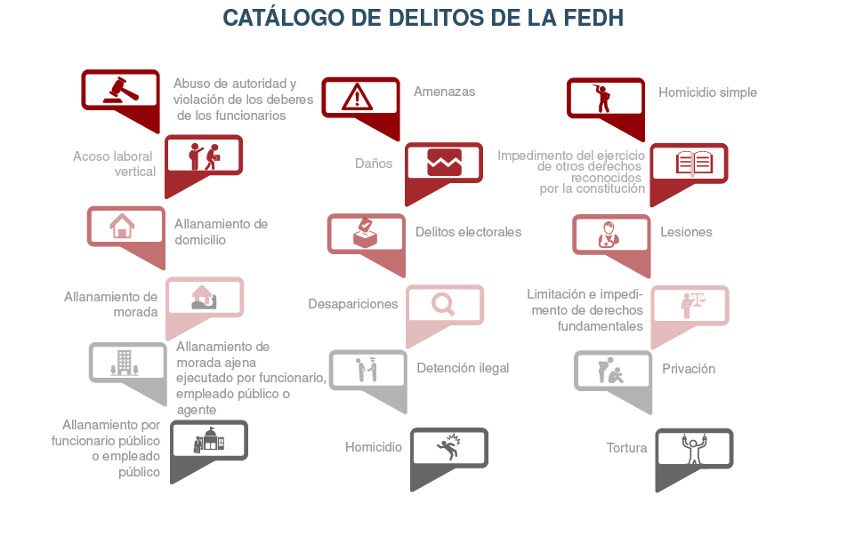
MINISTERIO PÚBLICO
La Fiscalía Especial de Derechos Humanos reporta que desde el 2016 al 2021 ha conocido 28 tipos de delitos, de los cuales el delito de Abuso de autoridad y violación de los deberes de los funcionarios reporta el mayor índice durante los últimos años y es frecuentemente denunciado y judicializado.
Actualmente en 2022 la fiscalía cuenta con 17 fiscales a nivel nacional y 3 auxiliares de fiscalía.
Fuente: Elaboración propia con datos de la solicitud IAIP –SOL-MP-1574-2022.
ESTUDIO EN MATERIA DE DERECHOS HUMANOS CON UN ENFOQUE EN LA MORA JUDICIAL E IMPUNIDAD EN LOS PROCESOS JUDICIALES

Slide 6
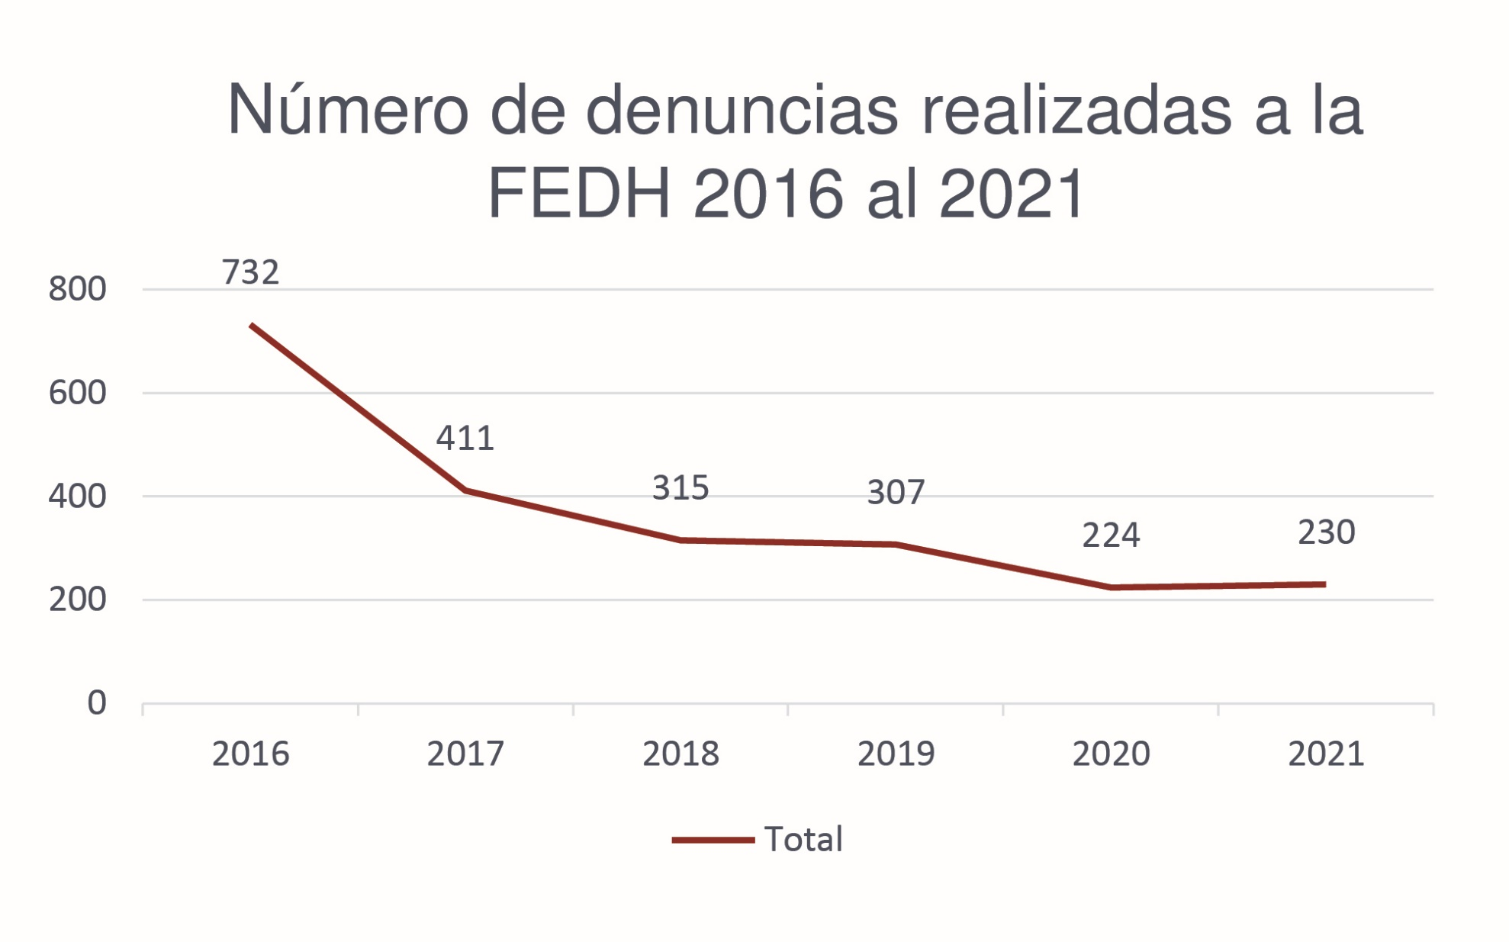
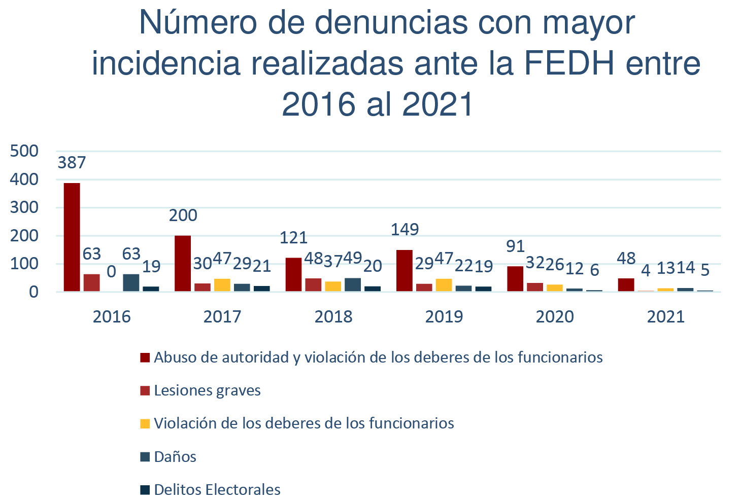
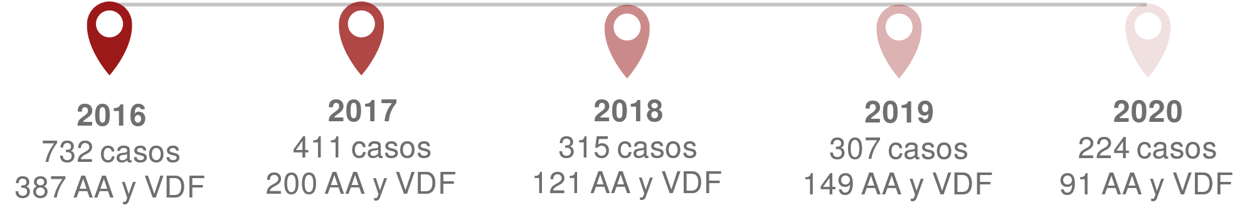
Fuente: Solicitud IAIP –SOL-MP-1574-2022.
Fuente: Solicitud IAIP –SOL-MP-1574-2022.
La Fiscalía Especial de Derechos Humanos en 6 años ha conocido 2,219 denuncias. El año que más denuncias recibió fue 2016, con 732, lo que representa el 33% de acusaciones en este periodo.
De las 732 denuncias, 387 corresponden al delito de abuso de autoridad y violación de los deberes de los funcionarios (39%).
El Delito de Abuso de autoridad y violación de los deberes de los funcionarios reporta la mayor incidencia durante los últimos 5 años de la forma siguiente:

Slide 7
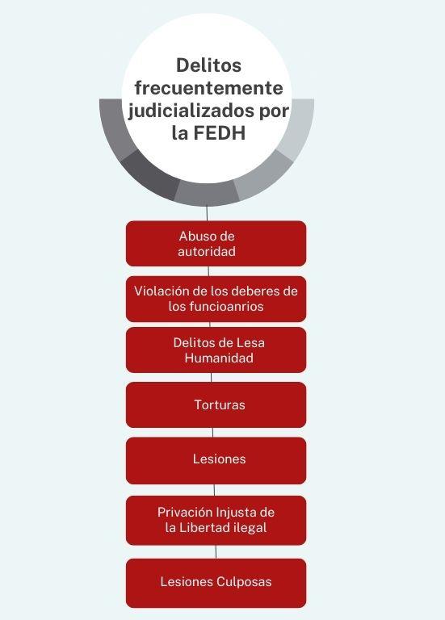
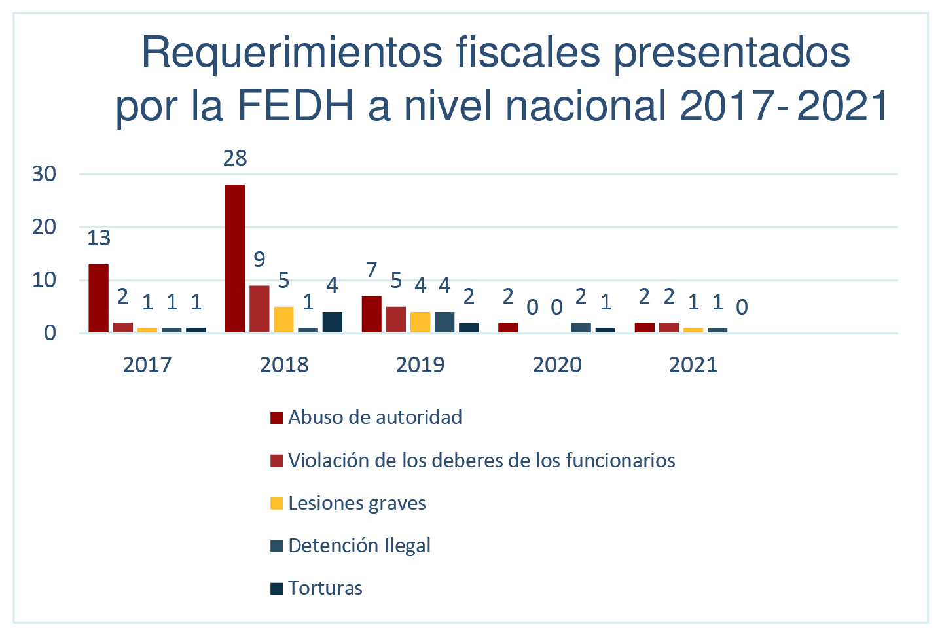
Fuente: Solicitud IAIP –SOL-MP-1574-2022.
En 6 años se ha presentado 183 requerimientos fiscales por la FEDH, 2018 representa un 45% del total de actividad investigativa.
Fuente: Solicitud IAIP –SOL-MP-1574-2022.
El MP indicó que la competencia en los delitos conocidos por la FEDH se han ido modificando y algunos ya no son ventilados y han pasado a competencia de otras dependencias.

Slide 8
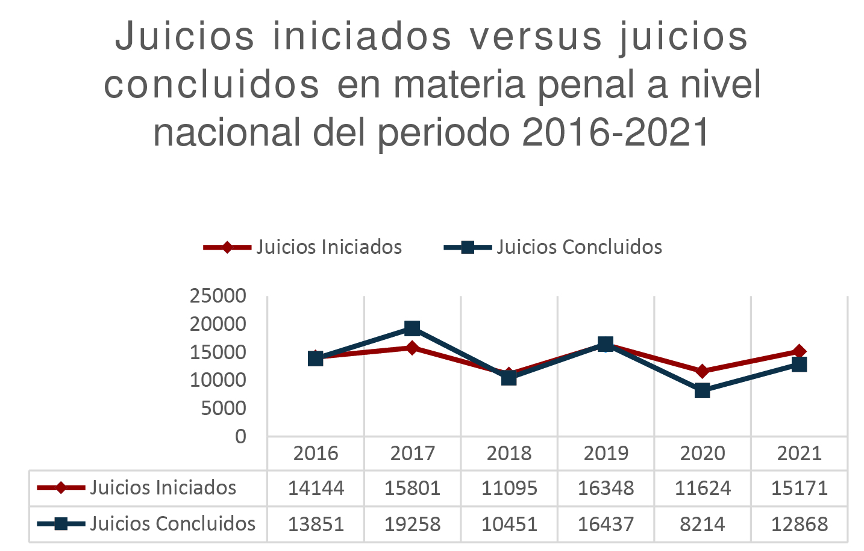
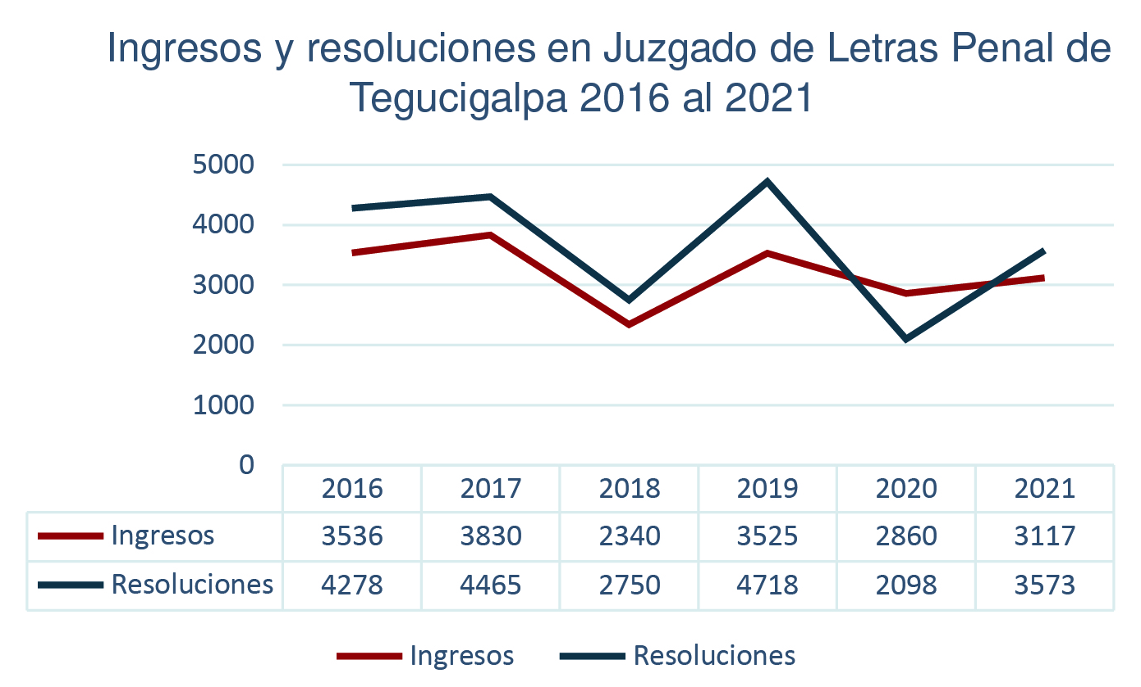
El año que reporta mayor número de juicios concluidos fue el 2017 con 19,258 expedientes, pero tuvo una grave decaída en el año 2018 con 10,451 expedientes, lo mismo ocurre en 2020 como parte de las afectaciones de la pandemia del COVID19 con 8,214.
El índice de impunidad de 2020 es de 29% y 2021 es de 15%.
JUZGADOS EN MATERIA PENAL A NIVEL NACIONAL
JUZGADO DE LETRAS PENAL DE LA SECCIÓN JUDICIAL DE TEGUCIGALPA 2016 AL 2021
Fuente: Solicitud IAIP –SOL-PJ-1788-2022.
Fuente: Solicitud IAIP –SOL-PJ-1788-2022.
El año con mayor número de ingresos fue el 2017 con 3,830 casos y el año con mayor número de resoluciones fue 2019 con 4,718. El índice de impunidad de 2020 es de 27% y 2021 es de 15%.
El mayor número de contrataciones de personal fue en 2018.

Slide 9
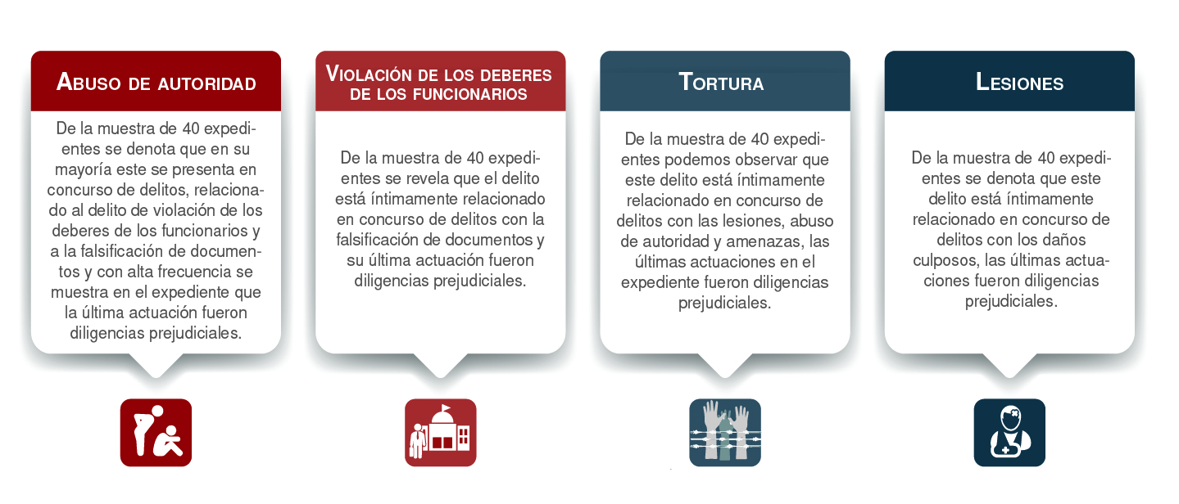
PATRONES DE MORA JUDICIAL RELACIONADOS A DELITOS EN DERECHOS HUMANOS
ESTUDIO EN MATERIA DE DERECHOS HUMANOS CON UN ENFOQUE EN LA MORA JUDICIAL E IMPUNIDAD EN LOS PROCESOS JUDICIALES

Slide 10
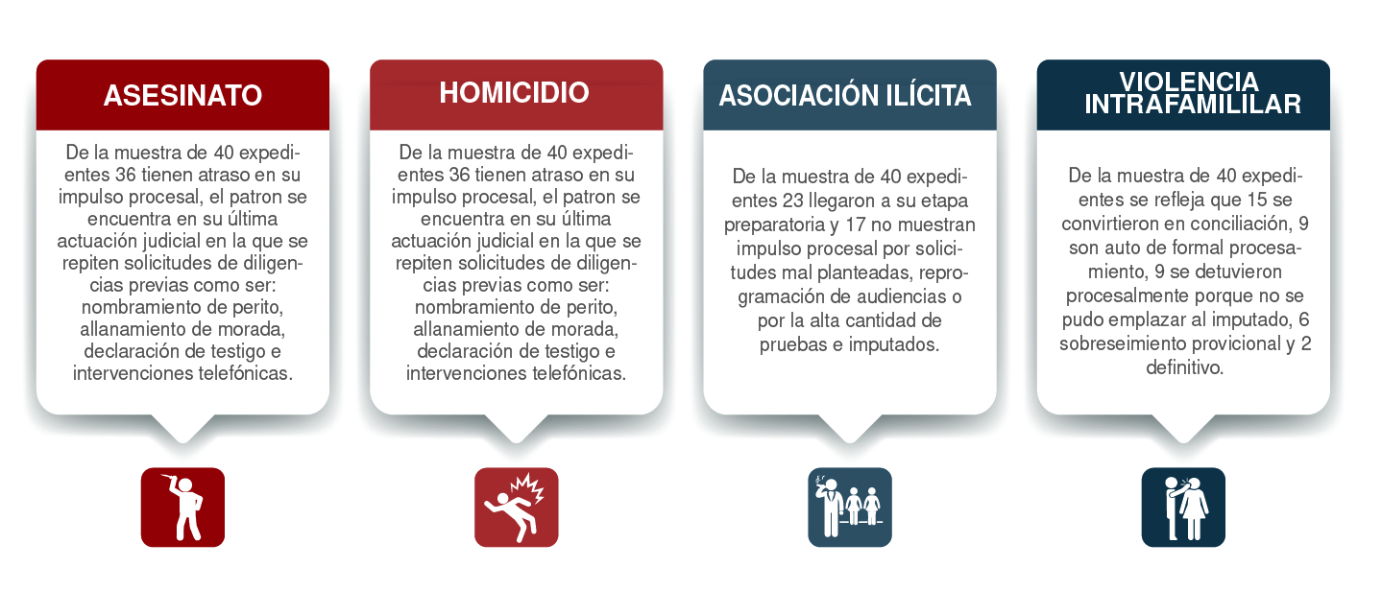
PATRONES DE MORA JUDICIAL RELACIONADOS A DELITOS EN MATERIA PENAL
ESTUDIO EN MATERIA DE DERECHOS HUMANOS CON UN ENFOQUE EN LA MORA JUDICIAL E IMPUNIDAD EN LOS PROCESOS JUDICIALES

Slide 11
ENCUESTA
ESTUDIO EN MATERIA DE DERECHOS HUMANOS CON UN ENFOQUE EN LA MORA JUDICIAL E IMPUNIDAD EN LOS PROCESOS JUDICIALES

Slide 12
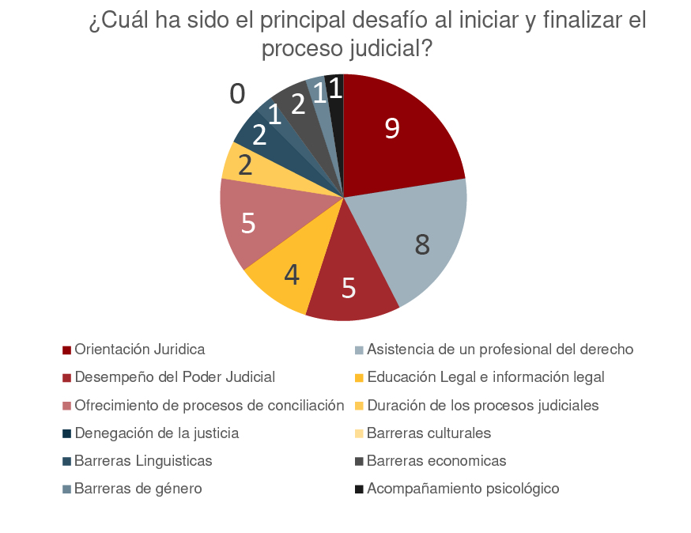
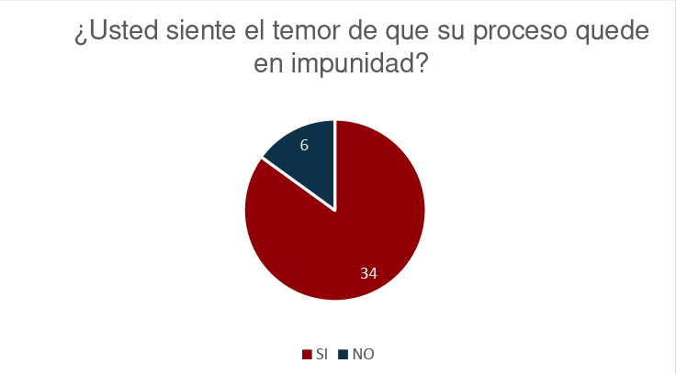
JUZGADO DE LETRAS PENAL DE LA SECCIÓN JUDICIAL DE TEGUCIGALPA
JUZGADO DE LETRAS PENAL DE LA SECCIÓN JUDICIAL DE TEGUCIGALPA
Fuente: Elaboración propia datos de encuesta Juzgado de Letras Penal de Tegucigalpa.
En el Juzgado de Letras Penal de Tegucigalpa: un 85% indicaron que SI consideran que puede quedar en impunidad su caso y un 15% consideran que NO.
Fuente: Elaboración propia datos de encuesta Juzgado de Letras Penal de Tegucigalpa.

Slide 13
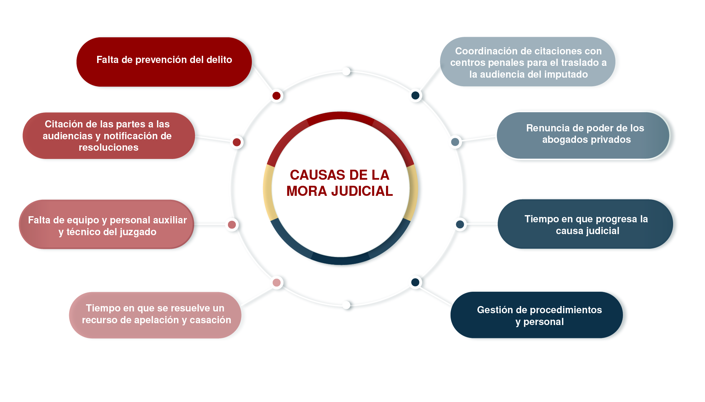
Fuente: Elaboración propia con datos de entrevistas realizadas en el estudio.
ESTUDIO EN MATERIA DE DERECHOS HUMANOS CON UN ENFOQUE EN LA MORA JUDICIAL E IMPUNIDAD EN LOS PROCESOS JUDICIALES

Slide 14
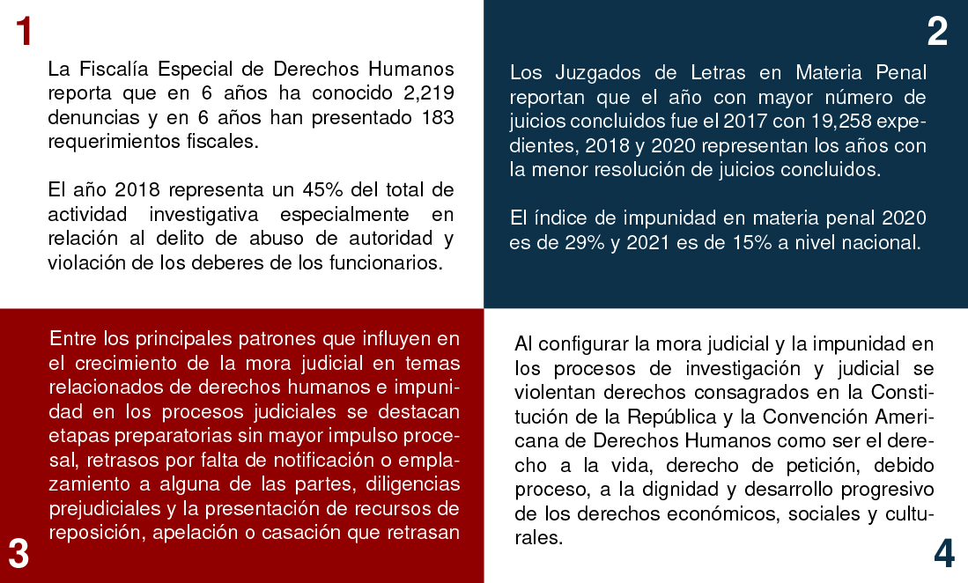
CONCLUSIONES
ESTUDIO EN MATERIA DE DERECHOS HUMANOS CON UN ENFOQUE EN LA MORA JUDICIAL E IMPUNIDAD EN LOS PROCESOS JUDICIALES

Slide 15
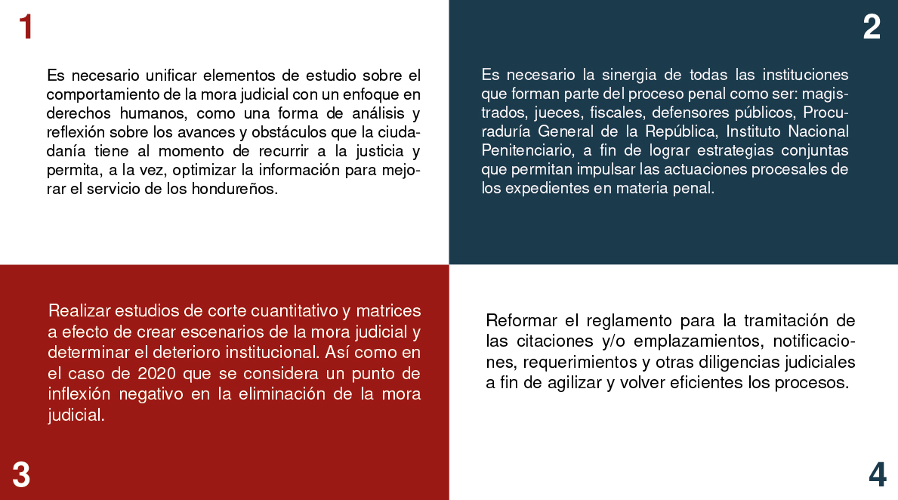
RECOMENDACIONES
ESTUDIO EN MATERIA DE DERECHOS HUMANOS CON UN ENFOQUE EN LA MORA JUDICIAL E IMPUNIDAD EN LOS PROCESOS JUDICIALES

Slide 16
ESPACIO PARA PREGUNTAS Y/O COMENTARIOS
ESTUDIO EN MATERIA DE DERECHOS HUMANOS CON UN ENFOQUE EN LA MORA JUDICIAL E IMPUNIDAD EN LOS PROCESOS JUDICIALES

